Slide 1
มัทนะพาธา
พระราชนิพนธ์ของพระบาทสมเด็จพระมงกุฏเกล้าเจ้าอยู่หัว

Slide 2
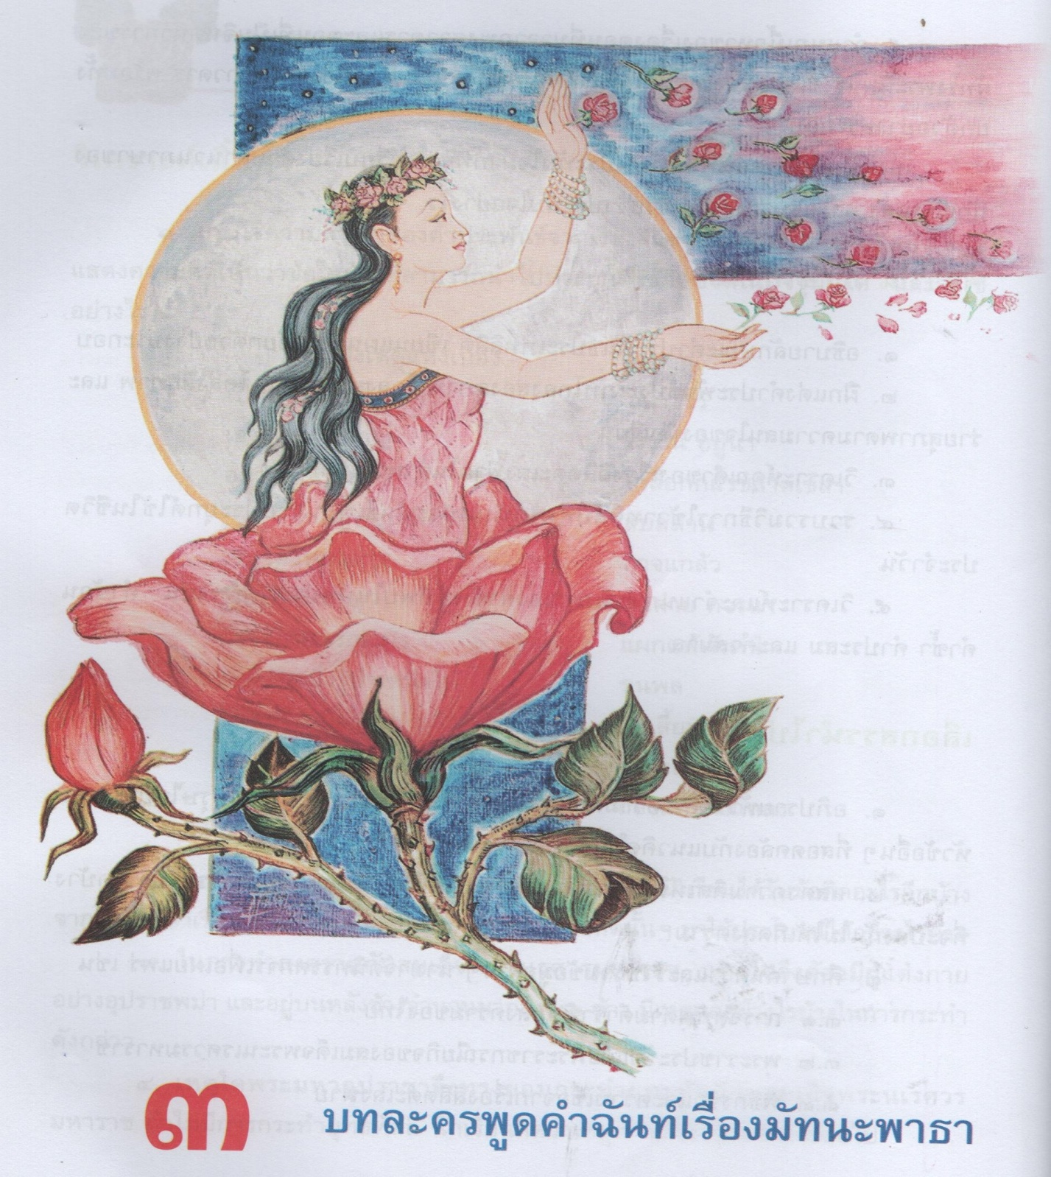

Slide 3
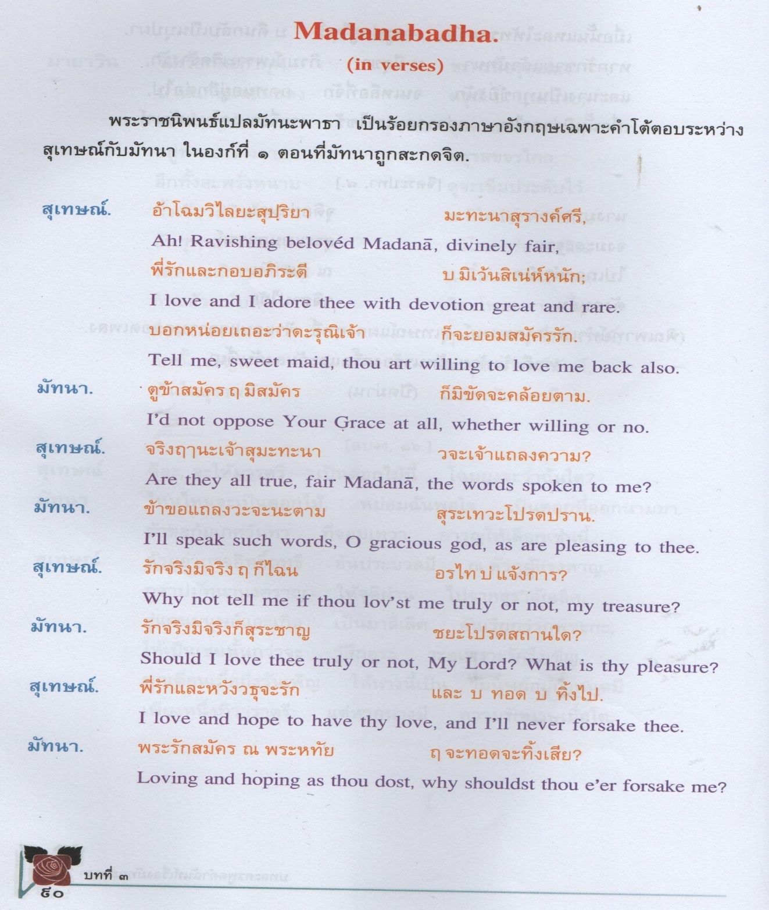
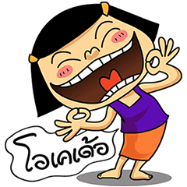
จับกลุ่ม
๓-๕ คน
อ่าน

Slide 6
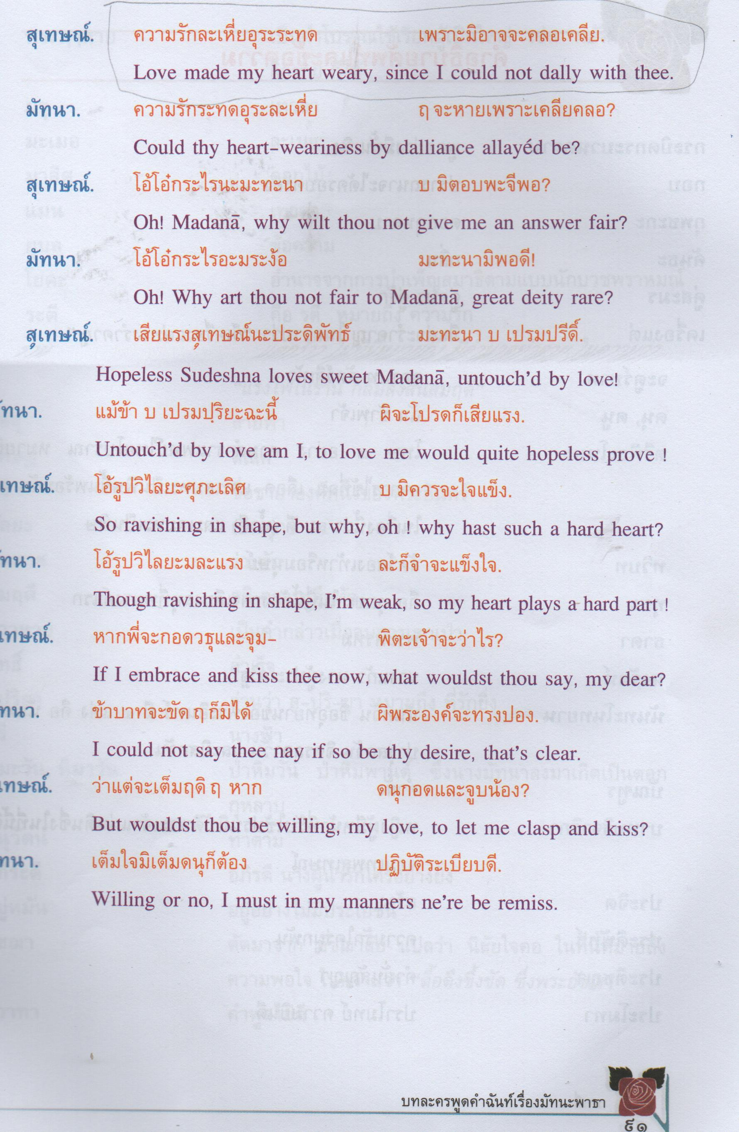
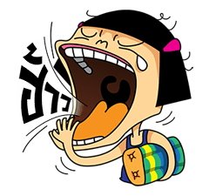
หน้านี้ด้วยนะ

Slide 9
มารู้
เรื่องราวคร่าว ๆ
กันนะ

Slide 10
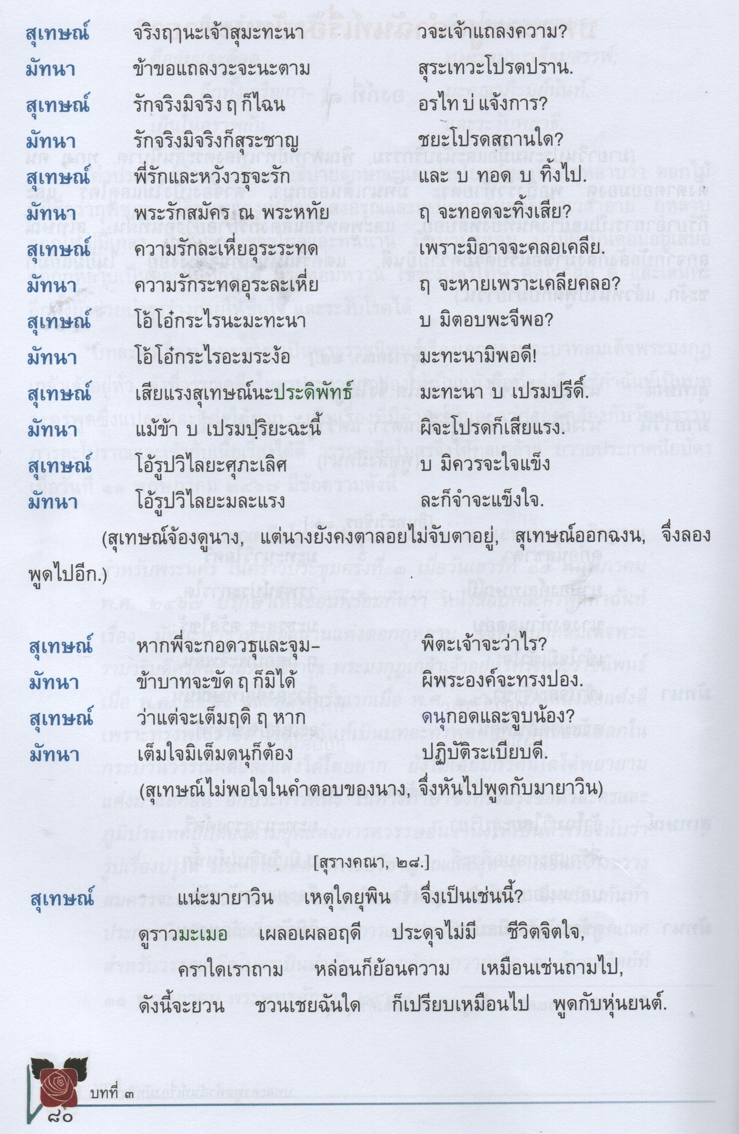

Slide 11
มัทนาถูกสะกดด้วยมนตรา
คำตอบของเธอจึงยียวนกวนบาทา
รักหรือไม่รักบอกหน่อยสิ
ท่านอยากให้รักแบบไหนล่ะ
รู้สึกระทดเพราะมิได้กอด
กอดแล้วความระทดจะหายไหม
ร.๖ ทรงพระปรีชาสามารถในการใช้คำอย่างไร ช่วยกันคิด

Slide 12
คำพูดของมัทนาแสดงความเป็นตัวตนอย่างไร ?
มัทนาตอบโต้ได้อย่างเฉียบแหลม

Slide 13
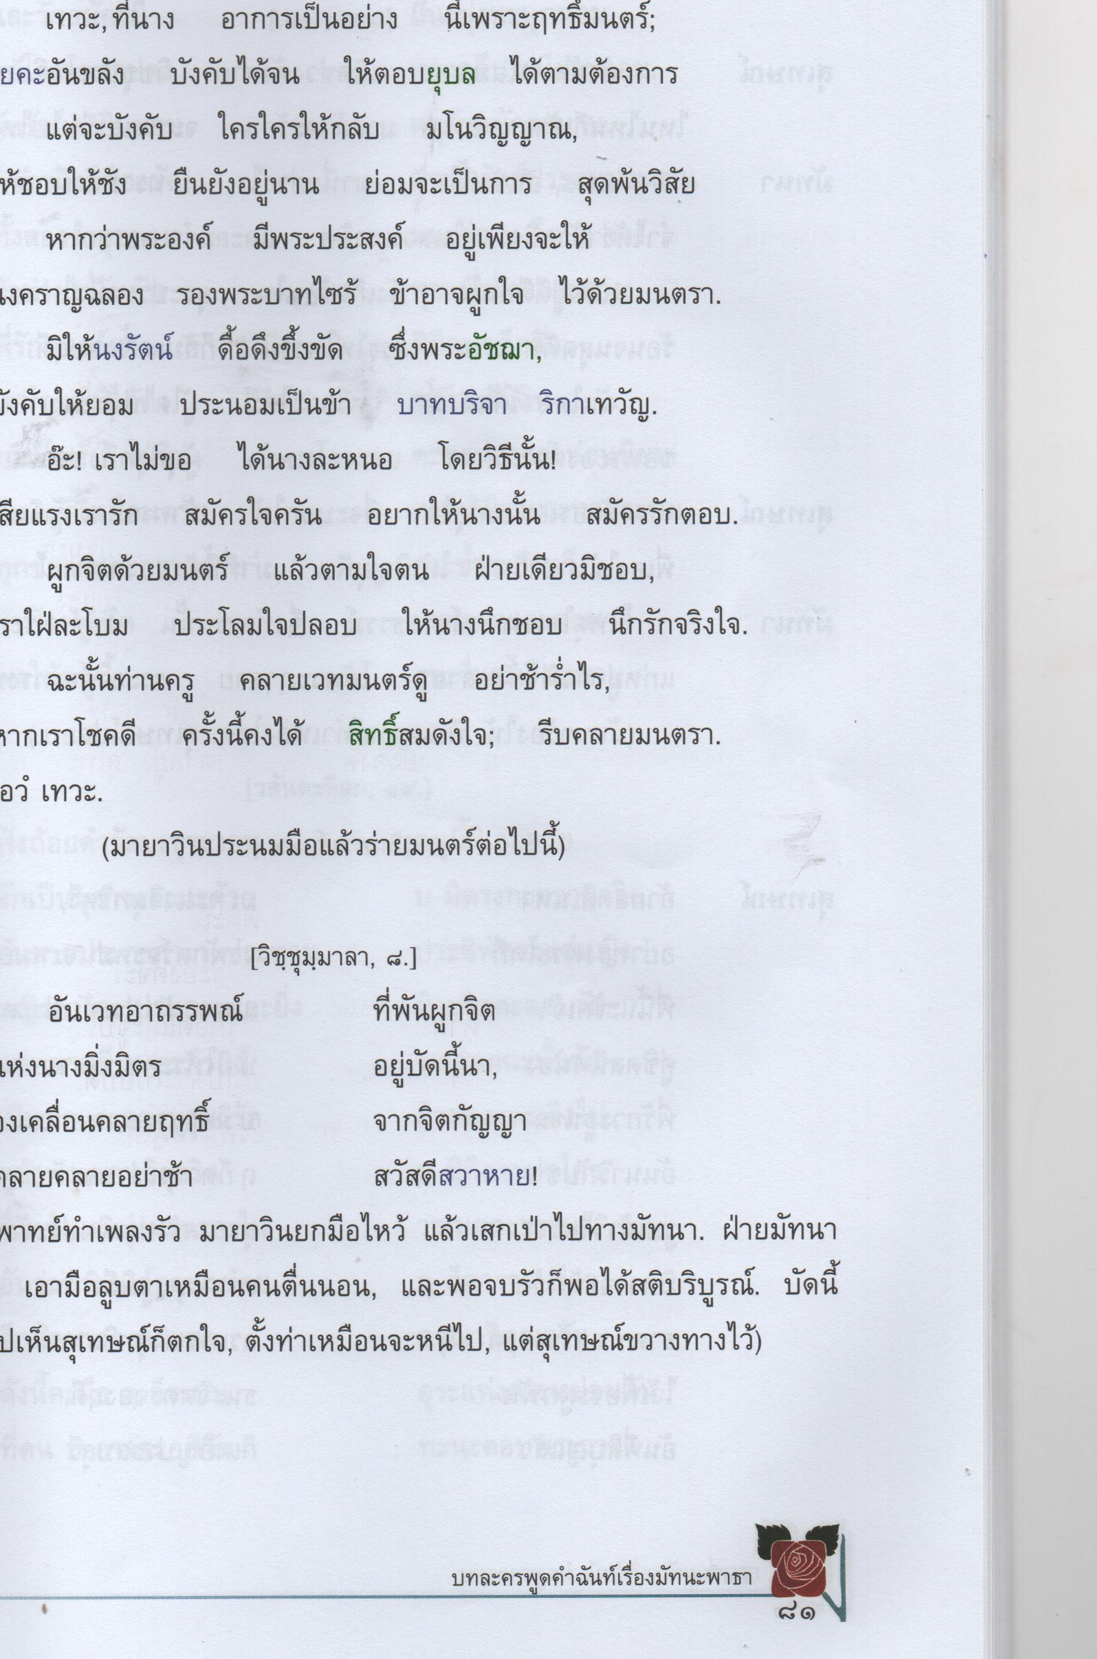

Slide 15
มายาวิน
เล่นของ
แล้วเอาของออก

Slide 16
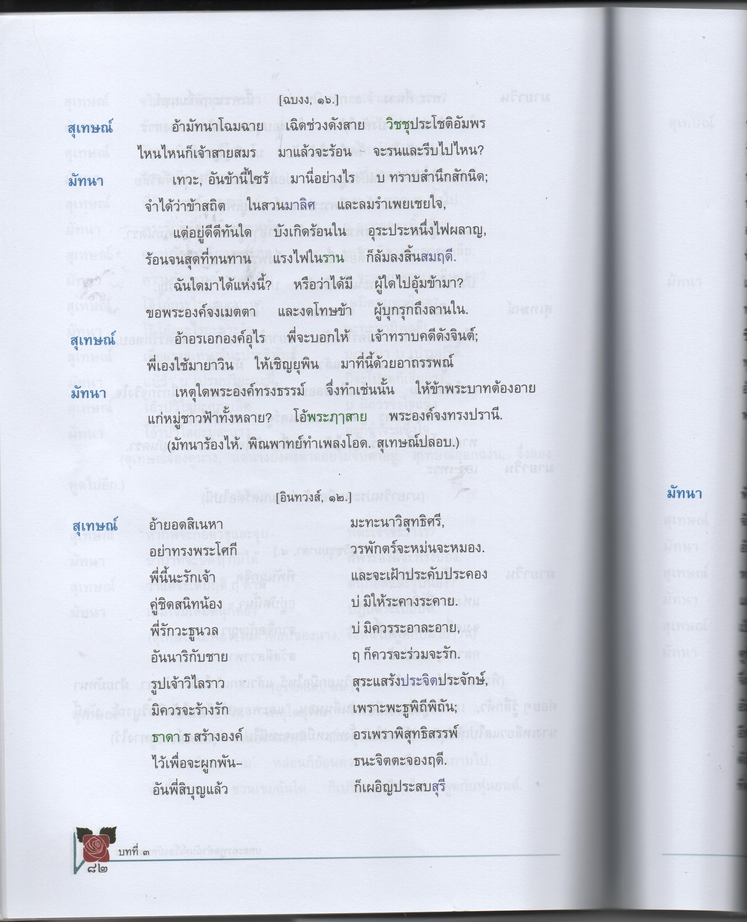

Slide 17
ลักษณะของคนถูกของ

Slide 18
จีบสาว
คุณชอบข้อความใด

Slide 19
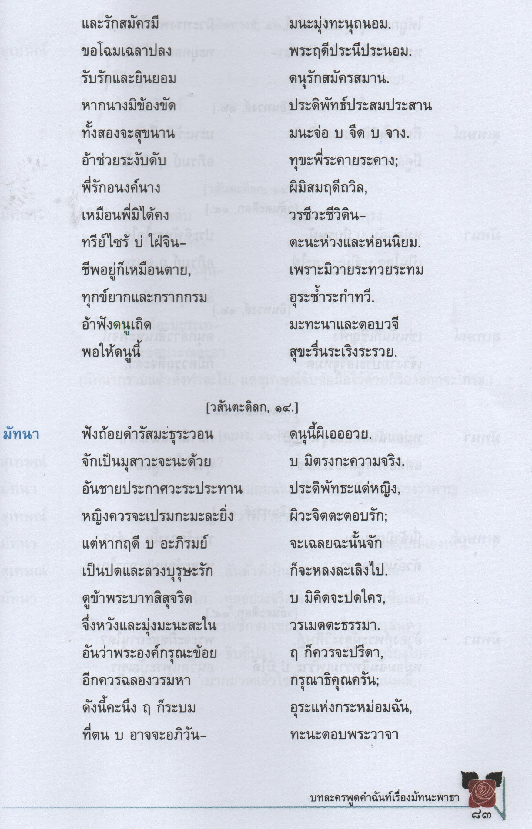

Slide 20
ดูคำ

Slide 22
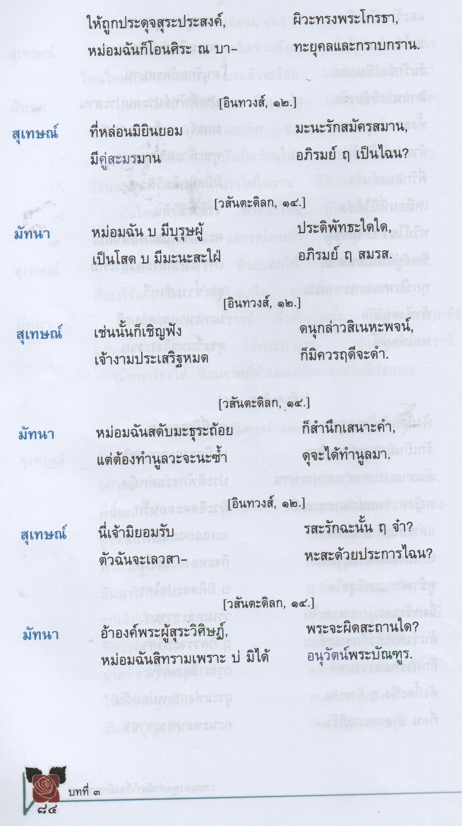

Slide 23
ช่วยกันค้นศัพท์หน่อย

Slide 24
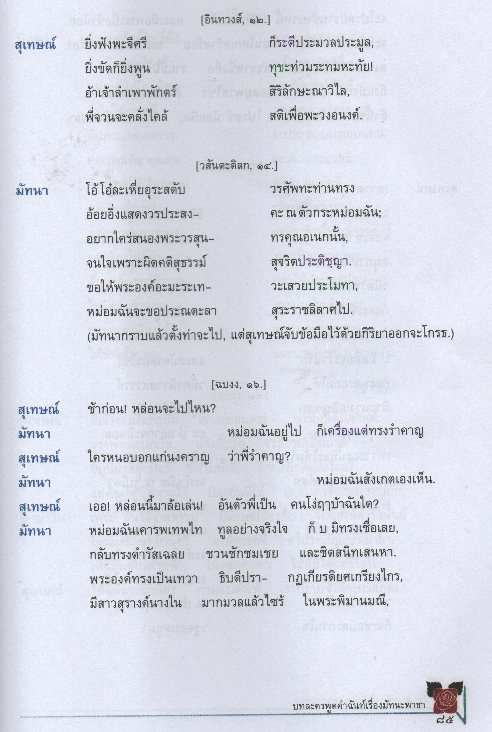

Slide 27
๐๐๐๐๐ ๐๐๐๐๐๐
๐๐๐๐๐ ๐๐๐๐๐๐
๐๐๐๐๐ ๐๐๐๐๐๐
๐๐๐๐๐ ๐๐๐๐๐๐
๑ ชื่อนพดลจ้า ก็จะกล้าขยันสอน
ตั้งใจบ่เว้าวอน มิละลดขยันลง
๒ วันนี้จะทำดี ธุระมีมิใหลหลง
ด้วยจิตและมั่นคง สุขะแท้เพราะศิษย์ดี
๓ สอนไปสนุกจัง พละยังจะไม่หนี
ทนเหนื่อยเพราะหน้าที่ มะนะแน่วและแน่นอน
ยันสอน

